Slide 1

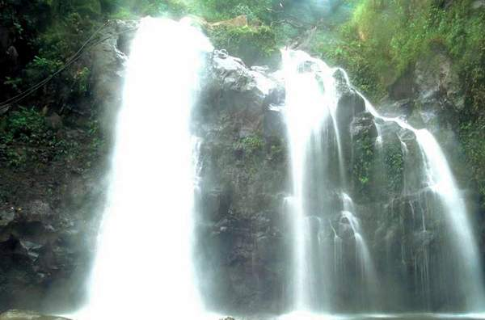
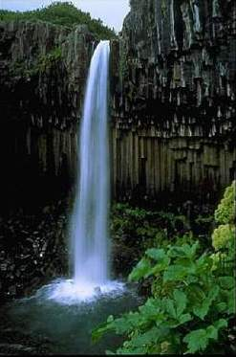
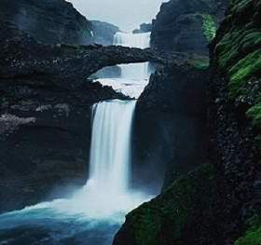
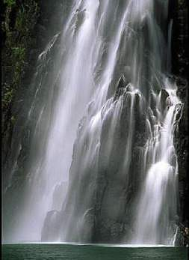

望庐山瀑布
通辽市特殊教育学校聋部七年级
教者韩艳辉

Slide 2
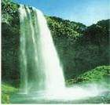
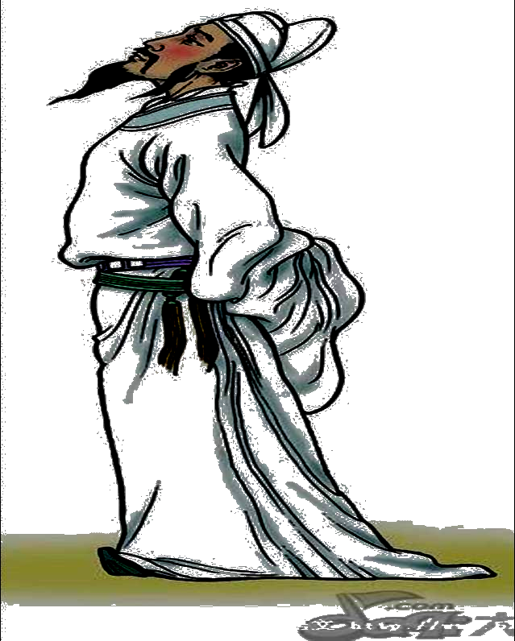
望庐山瀑布
唐 李白
李白，字太白，号青莲居士，唐朝诗人，有“诗仙”之称，最伟大的浪漫主义诗人。
日照香炉生紫烟，
遥看瀑布挂前川。
飞流直下三千尺，
疑是银河落九天。

Slide 3
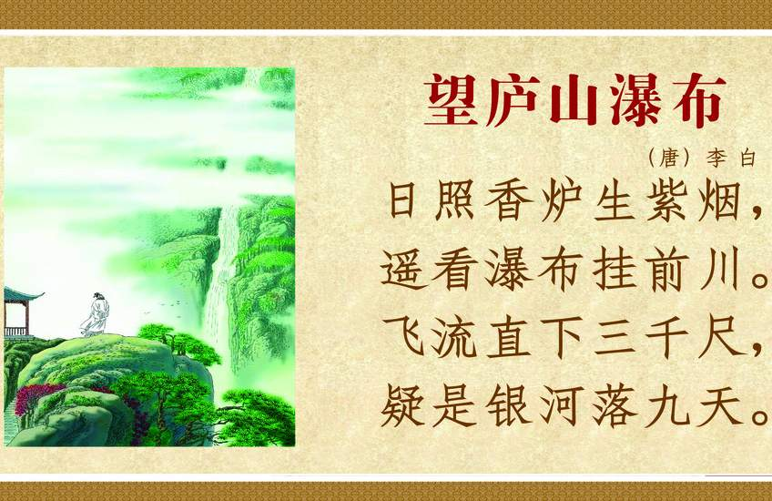
pù
望庐山瀑布
lú
日照香炉生紫烟，
遥看瀑布挂前川。
飞流直下三千尺，
疑是银河落九天。

Slide 4
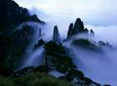
香炉峰
日照香炉生紫烟
香炉：指庐山的“香炉峰”。
生：升腾，变成了。
紫烟：香炉峰上团团雾气，在阳光的照射下，
变成了一片紫色的云霞。
紫烟
在阳光的照耀下，香炉峰
顶弥漫着紫色的烟雾。

Slide 5
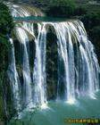
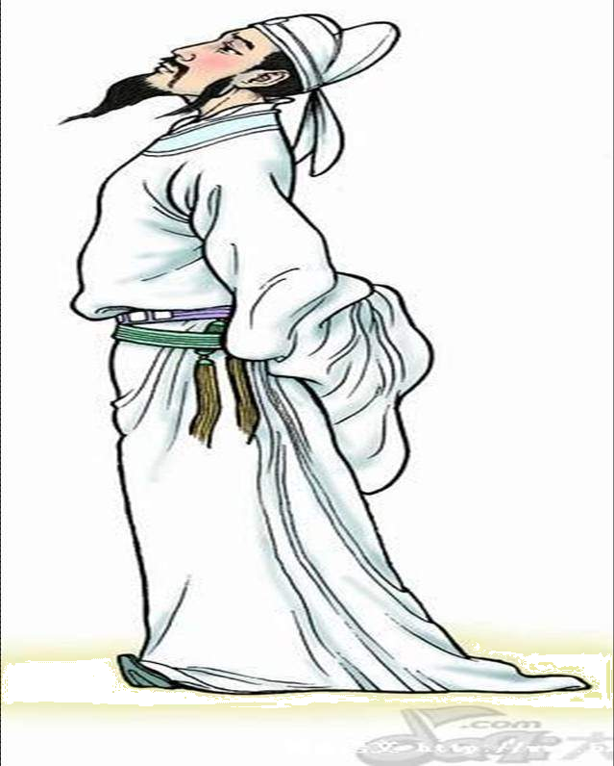
遥看瀑布挂前川
远远看去，瀑布像河流
高挂在前面的山崖上。
遥看：站在远处看。
川：指河流。

Slide 6
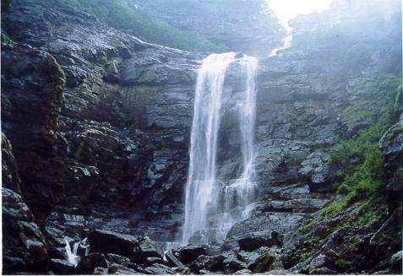
飞流直下三千尺
飞一样的瀑布从山上奔腾而下，足足有三千尺。
飞流：瀑布从高空落下，好像是飞下一样。
真有三千尺吗？

Slide 7
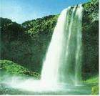

疑是银河落九天
以为是银河从天空中最高处落下来。
疑：不确定，好像。
银河：指晴天晚上空中出现的明亮光带。
九天：古代传说天有九重（chóng）,这里指从天的最高处落下来。

Slide 8
/
/
/
/
/
/
/
/

Slide 9
日照香炉生紫烟
遥看瀑布挂前川
疑是银河落九天
飞流直下三千尺

Slide 10

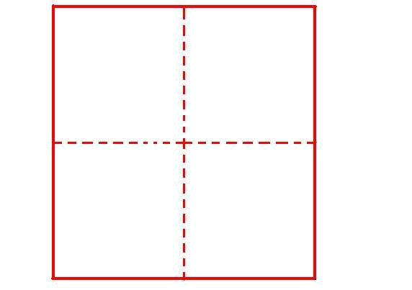
瀑
（瀑布）

Slide 11
庐
（庐山）

Slide 12

练习：
1、遥看瀑布挂前川
遥：
挂：
2、远远看去瀑布就像（ ）挂在山前。

Slide 13

有感情的朗读古诗
通过这首诗，可以使我们领会到诗人李白丰富的想象力，感受到诗人对大自然的热爱。

Slide 14

图片赏析

Slide 15
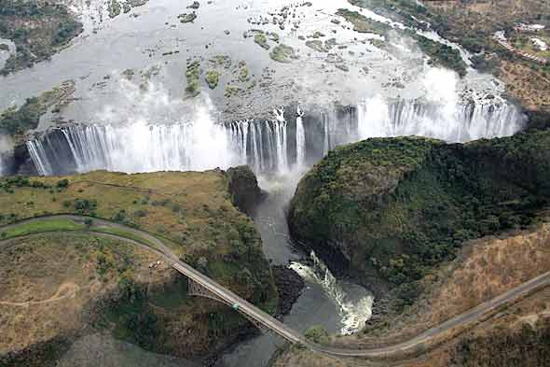
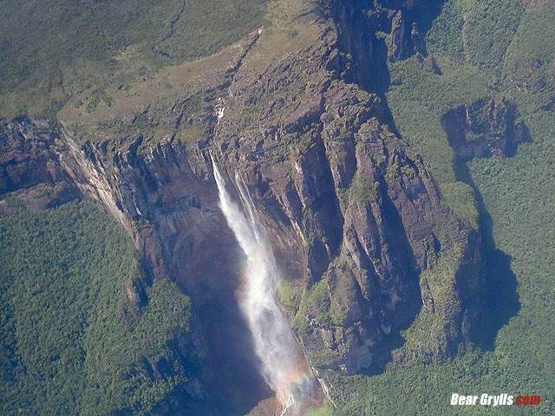
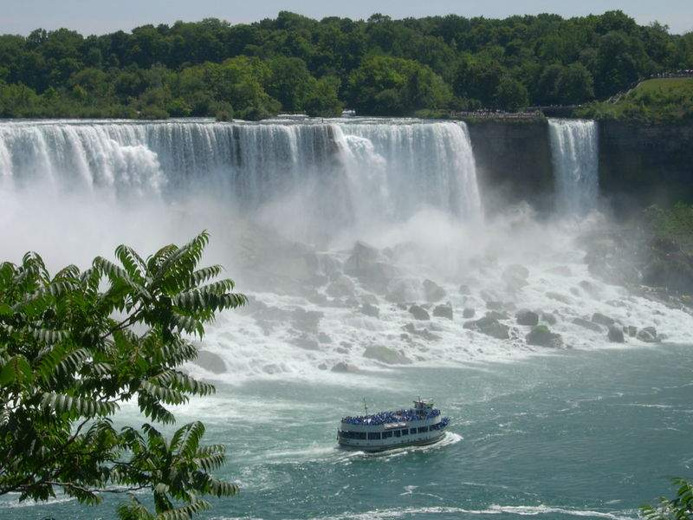
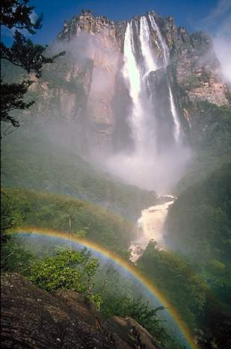
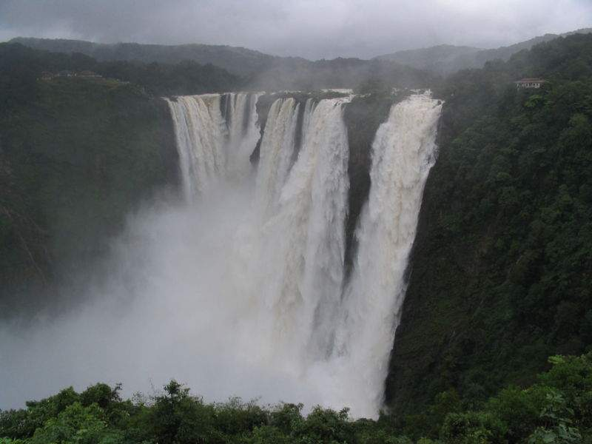
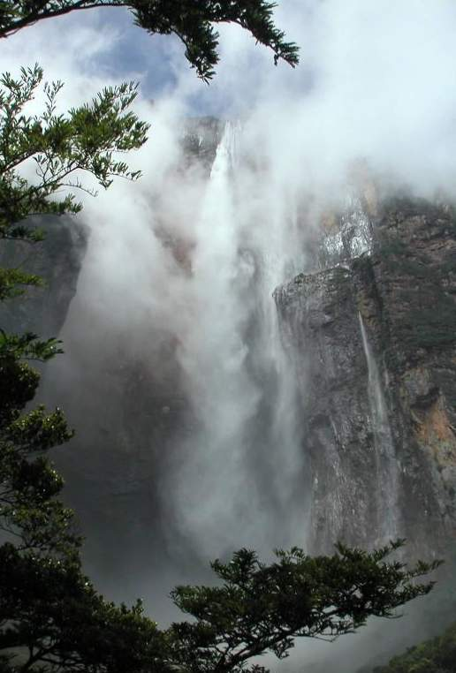
尼加拉瀑布， 落差59 米
安琪儿瀑布
维多利亚瀑布，宽1.7公里，落差108米。是地球最大的一片水幕。
角格瀑布
253米落差
安琪兒瀑布 （當地土名）
天然水瀑布落差979米。

